Slide 1
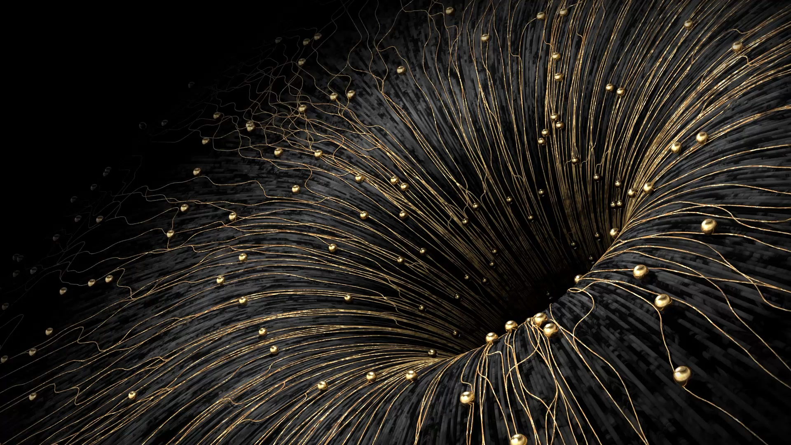
STARTUP ONE SHIANALYTCS
FIAP – 22 IA

Slide 2
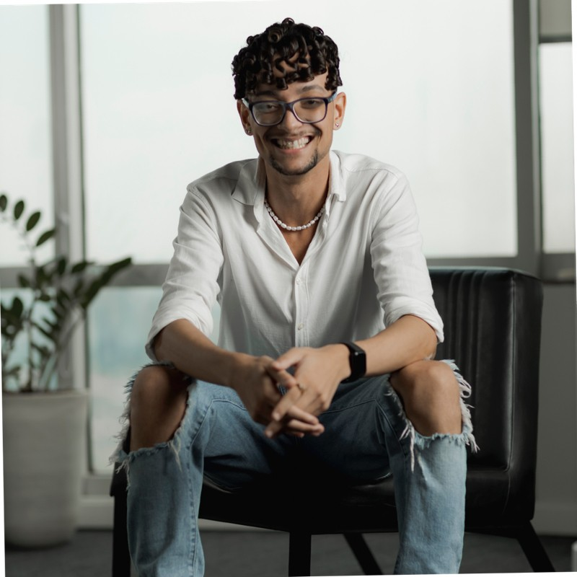


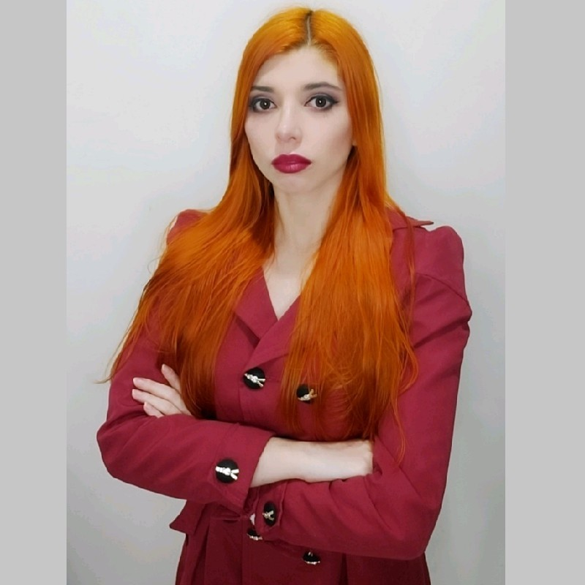
Meet the team
IGOR JOHANN Data Analytics -Banco Brasil
CEO
HENRIQUE OLIVEIRA Data Engineer - Banco Santander
COO
ALBERTO PINHEIRO Data Science -Ambev
CTO
SARA PINHEIRO Development -CarePlus BUPA
CPO

Slide 3




Problema
Vocês já se perguntaram o porquê o cliente deixou sua empresa ou parou de usar algum produto seu?
Crescimento
Cliente Alvo
ML/IA
Notes:
Com o aumento na criação de empresas, consequente aumento da competição, se torna cada vez mais importante como estratégia de negócio alcançar a preferência de seus clientes no que diz respeito ao seus produtos. Especialmente em mercados competitivos, é muito mais caro conquistar novos clientes do que manter os já existentes. A empresa que foca parte das suas energias em boas taxas de retenção alcança um patamar competitivo de alto nível.
Com Inteligência Artificial (IA) tomando grandes proporções no mercado, podemos construir modelos preditivos, que detectam padrões específicos de abandono Churn.
O uso de inteligência artificial no contexto de retenção de clientes pode ir além das previsões de abandono. O uso de IA também oferece abordagens prescritivas, sendo assim, podemos oferecer, com base na compreensão de padrões detectadas pelos algoritmos, tomadas de decisões inteligentes visando a retenção para os mais diferentes negócios.

Slide 4


O Churn
O termo “Churn” se refere à perda de clientes por uma organização, em um determinado período.
Temos 3 tipos de Churn:
I.
II.
III.
Notes:
Churn involuntário:
O desligamento do cliente se dá por ação da empresa; EX
não cumprimento do contrato ou por inadimplência do cliente.
∙ Churn voluntário: A decisão sobre o desligamento se dá por decisão do cliente
∙ Churn parcial: Bastante comum no mercado financeiro, ocorre quando o cliente transfere
parte de suas operações para uma empresa concorrente. Informações desse tipo de churn
pode ser utilizado como um indicador de churn voluntário total.
∙ Dentro dos tipos de Churn citados acima, temos também a presença de 2 tipos claros de
categoria, sendo elas: (1) Churn contratual, (2) Churn não contratual.

Slide 5





Estratégia
HOW SOLUTION
Dados Históricos
Clientes Saudáveis
Base de clientes
Preparação de dados
Model de IA
Dados Históricos
Clientes Perdidos
Predições
Notes:
Ao entender melhor as razões da desistência, a empresa ainda tem condições mais adequadas para realizar os ajustes necessários na operação e pode desenvolver um plano de ação mais eficiente para sanar os problemas detectados. Uma coisa é certa: avaliar o Churn é fundamental para quem busca ter sucesso no longo prazo A partir disso, decidimos abrir nossa startup para atuar nesse nincho especifico.

Slide 6
Estratégia
HOW SOLUTION
Clientes∙
Reconhecimento de padrões
Cliente com Risco de Churn
Histórico de clientes peridos
Modelos Preditivos
Cliente Feliz
Tomada de ações para evitar a perda do cliente
Notes:
Ao entender melhor as razões da desistência, a empresa ainda tem condições mais adequadas para realizar os ajustes necessários na operação e pode desenvolver um plano de ação mais eficiente para sanar os problemas detectados. Uma coisa é certa: avaliar o Churn é fundamental para quem busca ter sucesso no longo prazo A partir disso, decidimos abrir nossa startup para atuar nesse nincho especifico.

Slide 7

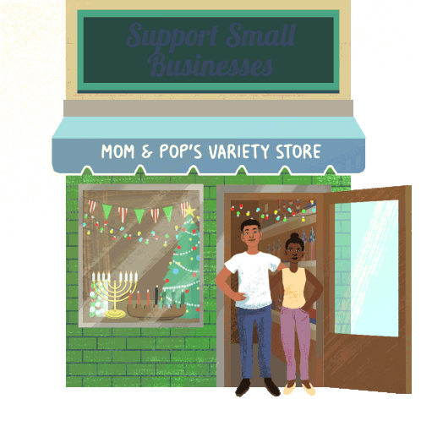
Modelo de Negócios:
R$5.000,00
INVEST
MONETIZACAO
Let’s Dive In

Slide 8
Concorrência

Slide 9
Concorrência
 | DATA DRIVEN | PROBLEM EXPERTISE | PRICE | DEPLOYMENT & SUPPORT
SHIA | 7.9 | 9.2 | 10 | INCLUDED
SAS | 9.3 | 8.6 | 6 | VARIABLE
DATA ROBOT | 8.9 | 8.7 | 7 | VARIABLE

Slide 10
A SATISFIED CUTOMER
CUSTOMER

Slide 11

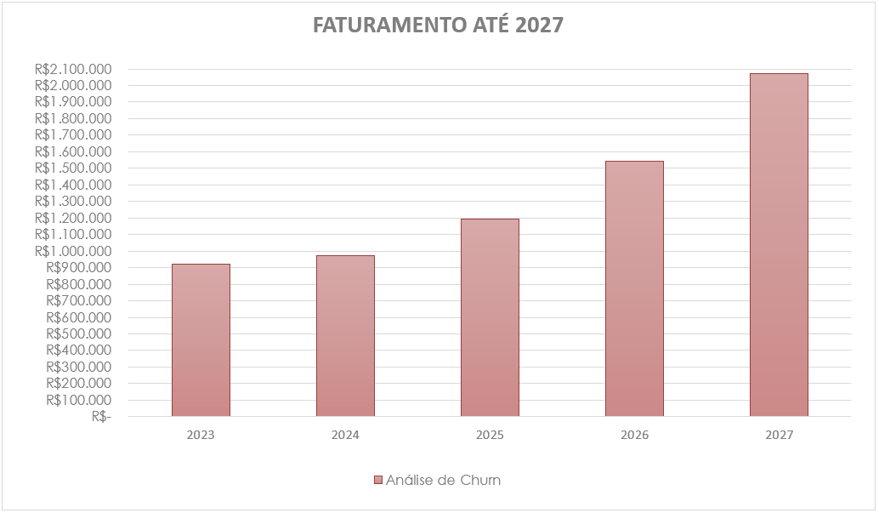
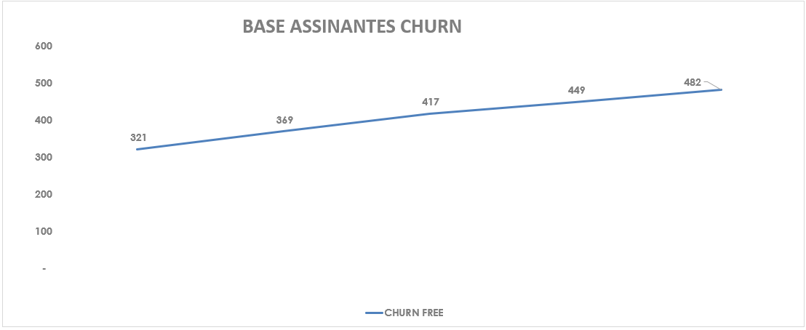
Projeções de Crescimento:
Meta de atingir R$ 1.000.000,00 em 2023
Crescimento de 35 % nos próximos 4 anos
Atingir 300 assinaturas no primeiro ano
1500 novas assinaturas nos próximos anos
Notes:
Para as projeções de crescimento
Nos baseando no mercado em que nossa startup está inserida temos a meta de atingir a média um milhão no primeiro ano
E temos uma perspectiva de em 3 anos crescermos 25%

Slide 12

What’s next (Future)
Conseguir um grande número de clientes.
Realizar parcerias com empresas.
Equipe de marketing + retenção por parte dos nossos clientes.
LOOKING LEVEL
Notes:
Conseguir um grande número de clientes. Abrangendo não só pequenas e médias empresas, mas grandes empresas também.
Realizar parcerias com outras empresas, divulgando-as para nossos clientes.
Equipe de marketing dentro da própria startup, visando garantir uma ótima retenção por parte dos nossos clientes, ou seja, o Churn vir junto com plano de ação mais eficiente para sanar os problemas detectados.

Slide 13

CONSIDERATIONS
OUR BUSINESS IS GOOD
Nosso modelo de churn aceito por mais de 85% das empresas.
WE’RE GETTING OUR WORK DONE
Finalizamos o projeto de consolidação.
WE’RE DELIVERING FOR OUR CUSTOMERS
A satisfação do cliente aumentou de 35% para 82%.
CONTRACTS WITH OUR FUTURE CUSTOMERS
Mais de 10 clientes participariam dessa primeira rodada.

Slide 14





VICTORIA LINDQVIST

